Slide 1
Team 08 - Outcome

Slide 2
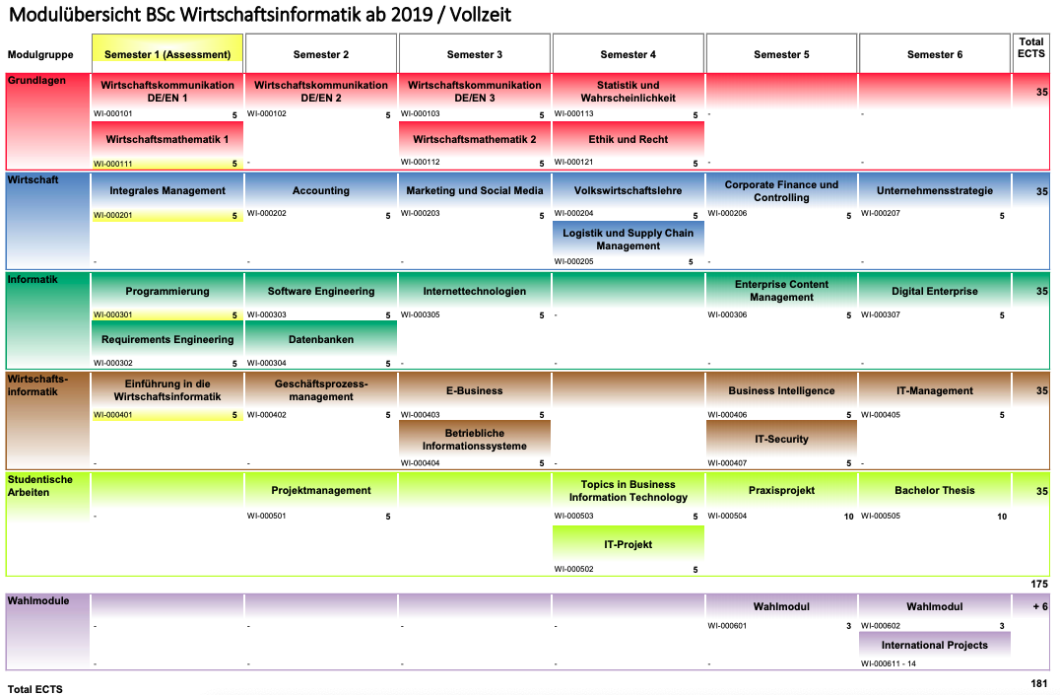
As-is Situation / Problem

Slide 3
Business
SW Engineering
IT Infrastructure/ Security
Wirtschaftskommunikation DE/EN 1 (5)
Wirtschaftsmathematik 1 (5)
-Integrales Management (5)
Requirements Engineering (5)
Einführung in die Wirtschaftsinformatik (5)
Wirtschaftskommunikation DE/EN 2 (5)
Accounting (5)
Geschäftsprozessmanagement (5)
Wirtschaftskommunikation DE/EN 3 (5)
Wirtschaftsmathematik 2 (5)
Marketing und Social Media (5)
Statistik und Wahrscheinlichkeit (5)
Ethik und Recht (5)
Volkswirtschaftslehre (5)
Logistik und Supply Chain Management (5)
Corporate Finance & Controlling (5)
Enterprise Content Management (5)
Unternehmungsstrategie (5)
Digital Enterprise (5)
- IT-Management (5)
Software Engineering (5)
Programmierung (5)
Datenbanken (5)
IT-Security (5)
Cross Functional:
Projekt Management (5)
Internettechnologien (5)
E-Business (5)
Betriebliche Informationssysteme (5)
Topics in Business Information Technology (5)
IT Projekt (5)
Praxisprojekt (5)
Bachelor Thesis (5)

Slide 4
Future State

Slide 5
Methodology / Approach

Slide 6
Outcomes from Questionnaire – Student view

Slide 7
Outcomes from Questionnaire – Lecturer view

Slide 8
Outcomes Experts interview

Slide 10
Suggestion: Potential BSc BI Approach
Business
SW Engineering
IT Infrastructure/ Security
End Product
Business Case
E.g: Ticketing
CreditCard Order
Insurance Claims
BPMN
UML Diagramm
Programming
Application
Infrastructure
Network
Security

Slide 11
Tipps from Maja
Pitch
Welche Lernmethode brauchen wir, welche Tools brauchen wir
Brainstorming was muss man alles beibringen
Welche Programmiersprache überhaupt
Tools / Möglichkeiten im Appendix
Appendix → auf Trello / GitHub verweisen, falls ihr questionnaire zeigen möchte
Sell it as Microservices
Grafik Module auseinander und dann alle zusammen
Wir haben es einfach zum pitchen (FHNW als Marke) – Praxis/Theorie verkaufen
Wir brauchen Geld zum testen (Bedürfnisse → damit wir starten könn

Slide 12
Examples
Visual Paradigm creating code based on models
Raspberry Pi
IFTT
Nao Robot
BlueJ

